Slide 1
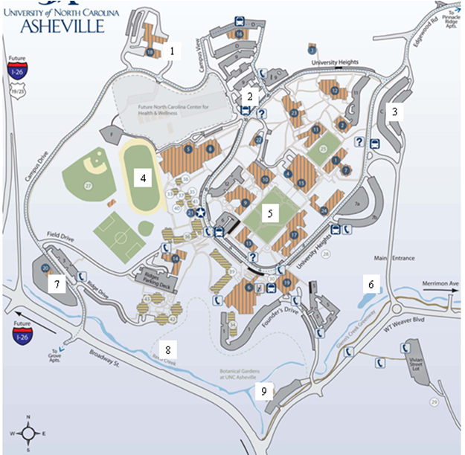
80ºF
78ºF
Create isotherms;
74ºF
78ºF
72ºF
79ºF
76ºF
77ºF
72ºF
74ºF
70ºF

Slide 2
78ºF
80ºF
74ºF
WARM
78ºF
Create isotherms;
74ºF
78ºF
72ºF
79ºF
76ºF
77ºF
72ºF
74ºF
70ºF

